Slide 1
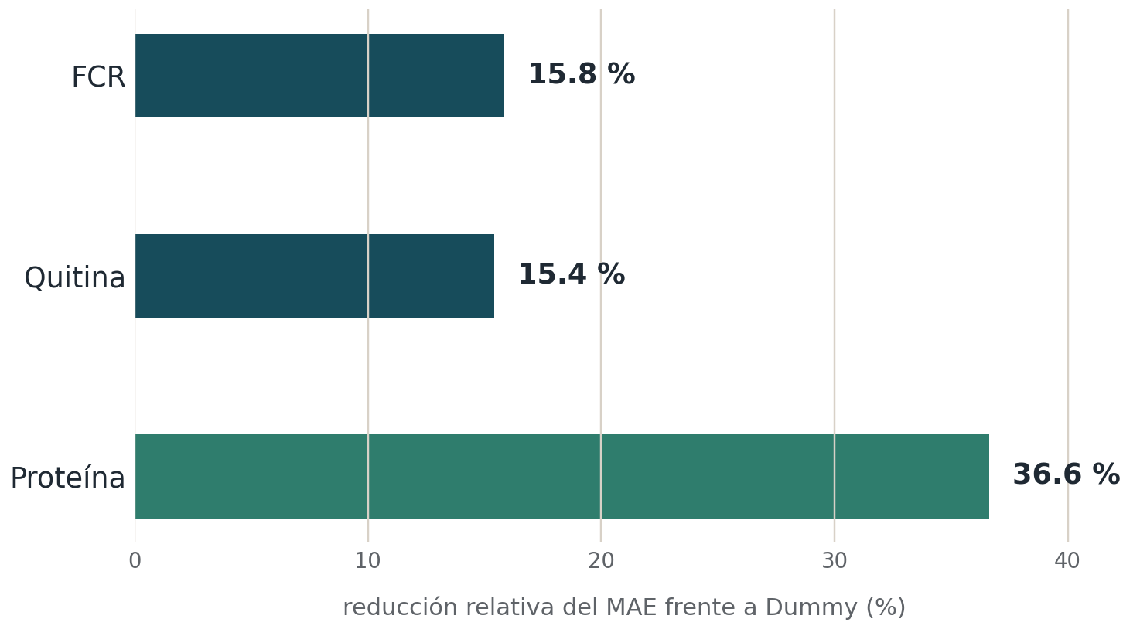
CASO REAL / RESULTADOS
Resultados LODO: señal útil frente a Dummy
El GP compuesto reduce el error frente al baseline en los tres objetivos activos.
Reducción relativa del MAE frente a Dummy
LODO por dieta
Interpretación
qué permite defender
Proteína
La reducción de error es la más clara: 36.6 % frente a Dummy.
FCR y quitina
Mejoras moderadas, pero consistentes bajo validación por dieta.
LODO
La comparación se hace dejando fuera dietas completas, no réplicas sueltas.
Alcance
No implica predicción perfecta; indica señal aprendible en las variables disponibles.
MAE macro por dieta, normalizado respecto al modelo Dummy. Valores positivos indican reducción de error frente a la predicción trivial.
El GP no sustituye el ensayo, pero aporta señal útil frente a una predicción trivial.
20

